Slide 1
OPERE ED ATTIVITA’ DI PROSSIMA REALIZZAZIONE NEL COMUNE
DI MEDA
Consiglio Comunale Meda – 30 marzo 23

Slide 2
INTERVENTI RICADENTI NEL COMUNE DI MEDA
Inquadramento raddoppio ferroviario Seveso-Meda
Focus sulle opere raddoppio ferroviario
Futuro sottopasso via Cadorna via Seveso
Focus sulle opere di via Cadorna via Seveso

Slide 3
CONSIGLIO COMUNALE MEDA – 30 marzo 2023
COROGRAFIA INTERVENTI NODO DI SEVESO E RADDOPPI FERROVIARI
Notes:
Domanda avvio del cantiere è consegna definitiva? Es Iseo

Slide 4
CONSIGLIO COMUNALE MEDA – 30 marzo 2023
INTERVENTI NODO DI SEVESO E RADDOPPI FERROVIARI TRATTE SEVESO-CAMNAGO E SEVESO-MEDA
Obiettivi di gestione circolazione ferroviaria
  Aumento della flessibilità di gestione del traffico ferroviario sul nodo di Seveso. Eliminazione conflitti di itinerario, possibilità di ricevimento in parallelo da Meda e da Camnago. Aumento della velocità di ingresso nel nodo.
Obiettivi di sviluppo futuro
  Ripristino attestamento intera linea S2 a Meda/Mariano C.se con cadenza 30’.
  Ritracciatura del sistema con velocizzazione Bovisa – Seveso con conseguente spostamento incrocio S4 (oggi a Seveso) a nord di Seveso (direzione Camnago) ed S2/Regionale nella stazione di Meda.
Obiettivi territoriali
  Il ripristino dell’attestamento della linea S2 a Meda/Mariano C.se con cadenza 30’ prevede un aumento del numero di tracce per direzione su entrambe le stazioni.
  Diminuzione tempi medi di chiusura del PL di via Indipendenza nonché sbloccamento immediato dei PL lungo tratta con un tempo massimo di sbloccamento dei PL, dopo il passaggio dei convogli sulle tratte a doppio binario, estremamente contenuto ma sempre funzione del numero di treni circolanti.

Slide 5
INTERVENTI RICADENTI NEL COMUNE DI MEDA
Inquadramento raddoppio ferroviario Seveso-Meda
Focus sulle opere raddoppio ferroviario
Futuro sottopasso via Cadorna via Seveso
Focus sulle opere di via Cadorna via Seveso

Slide 6
CONSIGLIO COMUNALE MEDA – 30 marzo 2023
RADDOPPIO FERROVIARIO – COROGRAFIA INTERVENTI IN COMUNE DI MEDA
Notes:
Domanda avvio del cantiere è consegna definitiva? Es Iseo

Slide 7
CONSIGLIO COMUNALE MEDA – 30 marzo 2023
RADDOPPIO FERROVIARIO TRATTA SEVESO – MEDA
PLANIMETRIA NUOVE OPERE tav. 1/3
Esproprio privati
circa 2 metri
Occupazione temporanea
circa 5 metri
Notes:
Domanda avvio del cantiere è consegna definitiva? Es Iseo

Slide 8
CONSIGLIO COMUNALE MEDA – 30 marzo 2023
RADDOPPIO FERROVIARIO TRATTA SEVESO – MEDA
PLANIMETRIA NUOVE OPERE tav. 2/3
VIA BUSNELLI
Esproprio definitivo
Variabile dai 0,30 a 0,80 m circa
Occupazione temporanea per esecuzione opere
Variabile circa 3 metri
ASD REAL MEDA (Calcio Femminile)
Occupazione temporanea area parcheggio per esecuzione nuova recinzione lungo via Busnelli e Collettore Fognario
ASD REAL MEDA (Calcio Femminile)
Occupazione temporanea area parcheggio per esecuzione nuova recinzione lungo via Busnelli e Collettore Fognario
Notes:
Domanda avvio del cantiere è consegna definitiva? Es Iseo

Slide 9
CONSIGLIO COMUNALE MEDA – 30 marzo 2023
RADDOPPIO FERROVIARIO TRATTA SEVESO – MEDA
PLANIMETRIA NUOVE OPERE tav. 3/3
Esproprio definitivo
circa 3,50 m per uno sviluppo di circa 100 m (per raddoppio ferroviario)
Circa 4,00 m per uno sviluppo di circa 70 m (lato chiesa)
VIA BUSNELLI
Esproprio definitivo
Variabile dai 0,30 a 0,80 m circa
Occupazione temporanea per esecuzione opere
Variabile circa 3 metri
Notes:
Domanda avvio del cantiere è consegna definitiva? Es Iseo

Slide 10
CONSIGLIO COMUNALE MEDA – 30 marzo 2023
RADDOPPIO FERROVIARIO TRATTA SEVESO – MEDA
PLANIMETRIA NUOVE OPERE_Interferenza SP35
Tracciato ferroviario futuro
Tracciato ferroviario esistente
Notes:
Domanda avvio del cantiere è consegna definitiva? Es Iseo

Slide 11
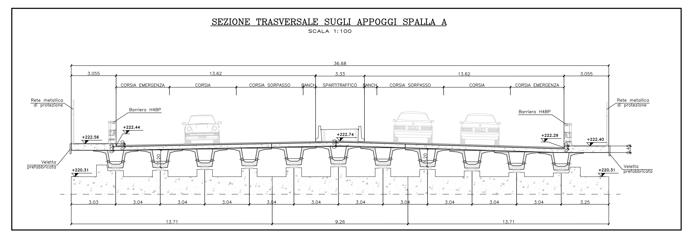
CONSIGLIO COMUNALE MEDA – 30 marzo 2023
RADDOPPIO FERROVIARIO TRATTA SEVESO – MEDA
PLANIMETRIA NUOVE OPERE_Interferenza SP35
Notes:
Domanda avvio del cantiere è consegna definitiva? Es Iseo

Slide 12
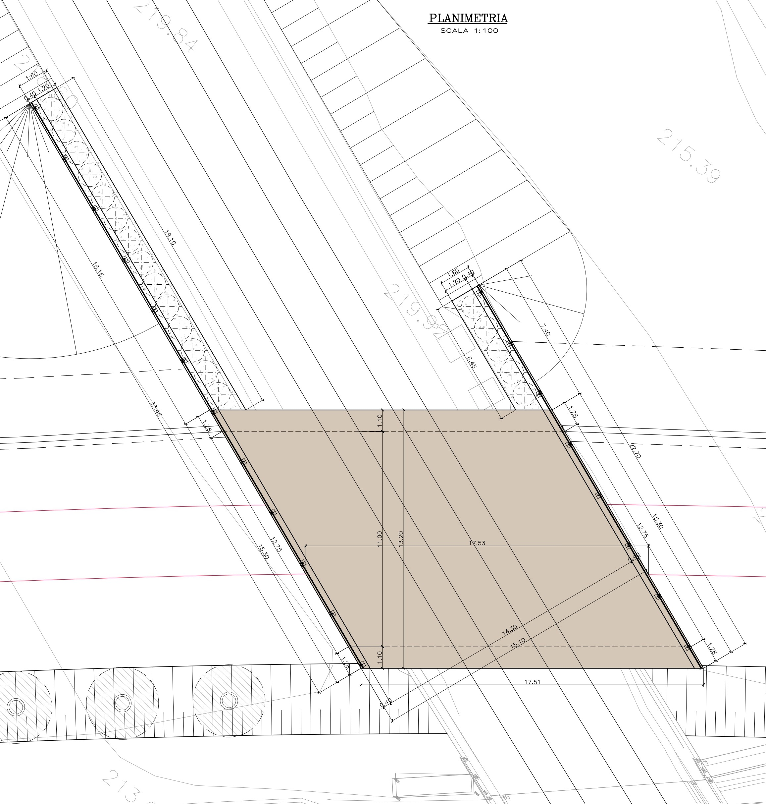
CONSIGLIO COMUNALE MEDA – 30 marzo 2023
RADDOPPIO FERROVIARIO TRATTA SEVESO – MEDA
PLANIMETRIA NUOVE OPERE_Interferenza RFI tratta Milano-Chiasso
Notes:
Domanda avvio del cantiere è consegna definitiva? Es Iseo

Slide 13
CONSIGLIO COMUNALE MEDA – 30 marzo 2023
RADDOPPIO FERROVIARIO TRATTA SEVESO – MEDA
PLANIMETRIA NUOVE OPERE_Interferenza tratta RFI Milano-Chiasso
Notes:
Domanda avvio del cantiere è consegna definitiva? Es Iseo

Slide 14
CONSIGLIO COMUNALE MEDA – 30 marzo 2023
RADDOPPIO FERROVIARIO TRATTA SEVESO – MEDA
PLANIMETRIA NUOVE OPERE_Interferenza RFI tratta Milano-Chiasso
Notes:
Domanda avvio del cantiere è consegna definitiva? Es Iseo

Slide 15
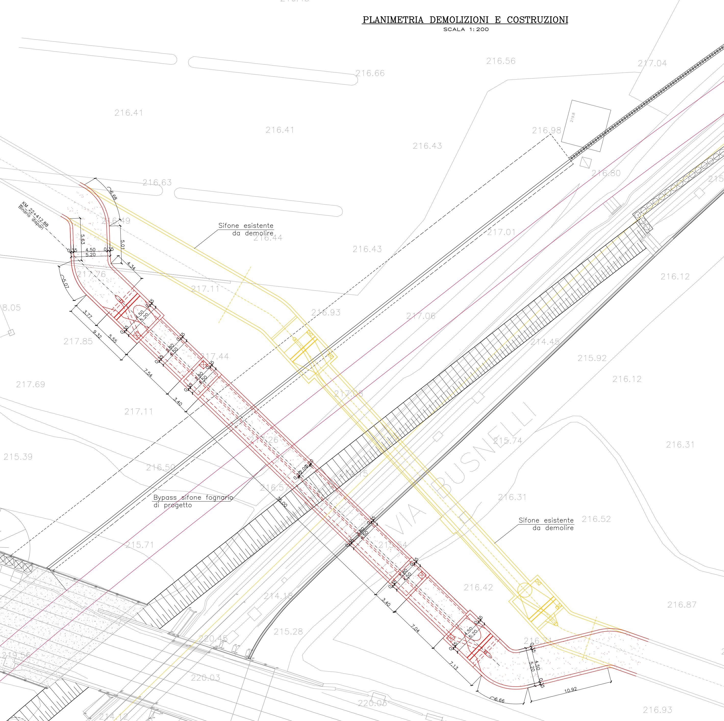
CONSIGLIO COMUNALE MEDA – 30 marzo 2023
RADDOPPIO FERROVIARIO TRATTA SEVESO – MEDA
PLANIMETRIA NUOVE OPERE_Risoluzione interferenza collettore fognario
Notes:
Domanda avvio del cantiere è consegna definitiva? Es Iseo

Slide 16
CONSIGLIO COMUNALE MEDA – 30 marzo 2023
RADDOPPIO FERROVIARIO TRATTA SEVESO – MEDA
PLANIMETRIA NUOVE OPERE_Risoluzione interferenza collettore fognario
Notes:
Domanda avvio del cantiere è consegna definitiva? Es Iseo

Slide 17
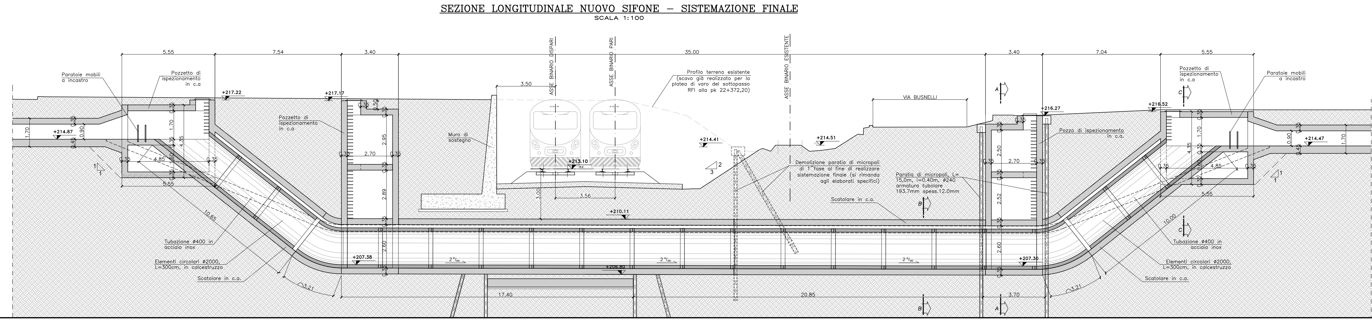
CONSIGLIO COMUNALE MEDA – 30 marzo 2023
RADDOPPIO FERROVIARIO TRATTA SEVESO – MEDA
PLANIMETRIA NUOVE OPERE_Risoluzione interferenza collettore fognario
Notes:
Domanda avvio del cantiere è consegna definitiva? Es Iseo

Slide 18
CONSIGLIO COMUNALE MEDA – 30 marzo 2023
RADDOPPIO FERROVIARIO TRATTA SEVESO – MEDA
PLANIMETRIA NUOVE OPERE_Riqualifica piazza della Chiesa
Esproprio definitivo
circa 3,50 m per uno sviluppo di circa 100 m (per raddoppio ferroviario)
Circa 4,00 m per uno sviluppo di circa 70 m (lato chiesa)
Notes:
Domanda avvio del cantiere è consegna definitiva? Es Iseo

Slide 19
CONSIGLIO COMUNALE MEDA – 30 marzo 2023
RADDOPPIO FERROVIARIO TRATTA SEVESO – MEDA
PLANIMETRIA NUOVE OPERE_Riqualifica piazza della Chiesa
Notes:
Domanda avvio del cantiere è consegna definitiva? Es Iseo

Slide 20
CONSIGLIO COMUNALE MEDA – 30 marzo 2023
RADDOPPIO FERROVIARIO TRATTA SEVESO – MEDA
PLANIMETRIA NUOVE OPERE_Nuovo locale tecnologico
Notes:
Domanda avvio del cantiere è consegna definitiva? Es Iseo

Slide 21
CONSIGLIO COMUNALE MEDA – 30 marzo 2023
POTENZIAMENTO NODO DI SEVESO E RADDOPPIO FERROVIARIO SEVESO-CAMNAGO E SEVESO-MEDA
CONTRATTO | Stipulato in data 03/03/2023
APPALTATORE | A.T.I. IMPRESA LUIGI NOTARI S.p.A. – ELETTRI-FER S.r.l.
FASE PROGETTUALE | PROGETTO ESECUTIVO (a carico Impresa esecutrice «Appalto Integrato»)
TEMPI PROGETTO e APPROVAZIONE | 6 mesi
DURATA DEI LAVORI | 35 mesi
CONSEGNA LAVORI PREVISTA | SETTEMBRE 2023
FINE LAVORI PREVISTA | LUGLIO 2026
FINANZIAMENTO COMPLESSIVO | € 63 M€
IMPORTO LAVORI (netto) | 44 M€ (di cui 15 M€ per la tratta Seveso–Meda)
VINCOLI e CRITICITA’ | Autostrada Pedemontana Lombarda (per interferenza con SP35) R.F.I. (per interferenza con linea Milano-Chiasso) Brianza Acque (per interferenza con sifone fognario)

Slide 22
INTERVENTI RICADENTI NEL COMUNE DI MEDA
Inquadramento raddoppio ferroviario Seveso-Meda
Focus sulle opere raddoppio ferroviario
Futuro sottopasso via Cadorna via Seveso
Focus sulle opere di via Cadorna via Seveso

Slide 23
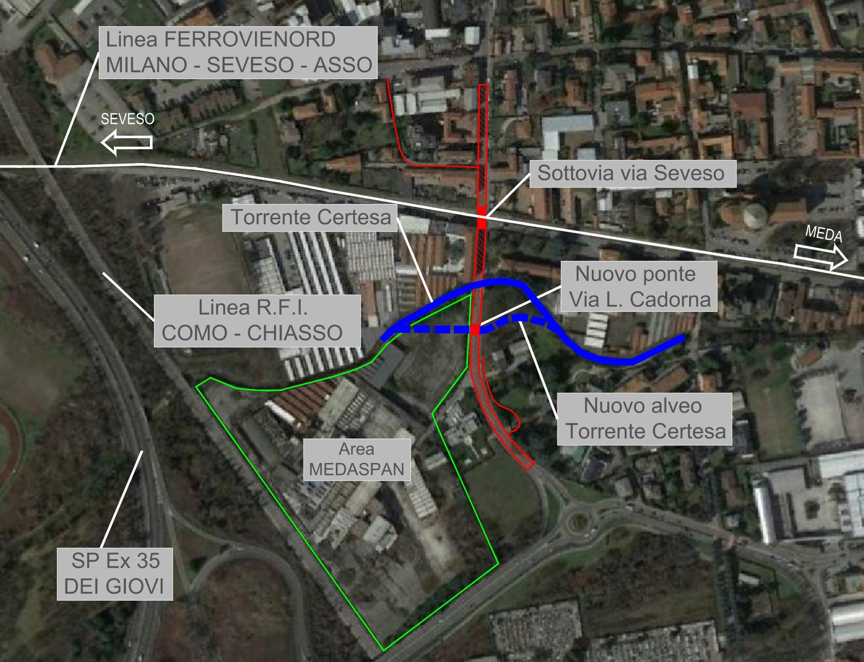
CONSIGLIO COMUNALE MEDA – 30 marzo 2023
«Opere sostitutive Passaggio a Livello (P.L.) via Seveso – Via Cadorna»
COROGRAFIA INTERVENTI
Notes:
Domanda avvio del cantiere è consegna definitiva? Es Iseo

Slide 24
INTERVENTI RICADENTI NEL COMUNE DI MEDA
Inquadramento raddoppio ferroviario Seveso-Meda
Focus sulle opere raddoppio ferroviario
Futuro sottopasso via Cadorna via Seveso
Focus sulle opere di via Cadorna via Seveso

Slide 25
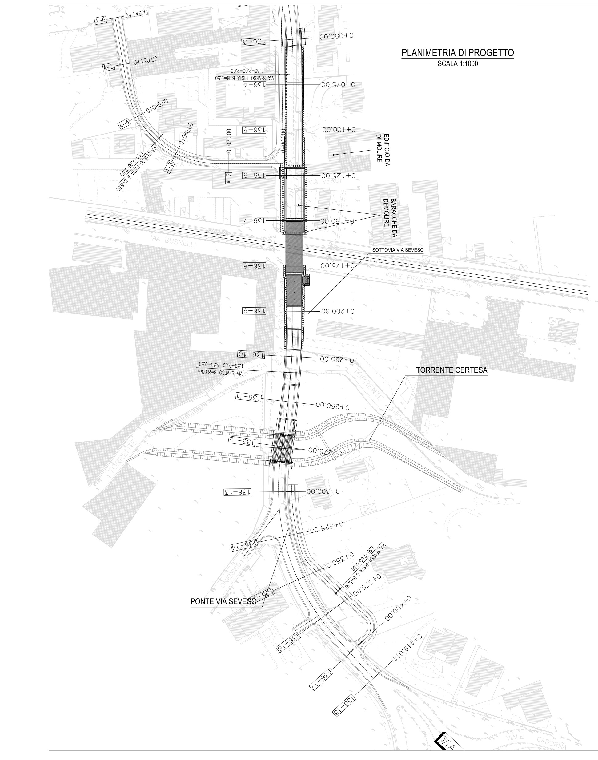
CONSIGLIO COMUNALE MEDA – 30 marzo 2023
«Opere sostitutive P.L. via Seveso – Via Cadorna»
PLANIMETRIA NUOVE OPERE
Notes:
Domanda avvio del cantiere è consegna definitiva? Es Iseo

Slide 26
CONSIGLIO COMUNALE MEDA – 30 marzo 2023
«Opere sostitutive P.L. via Seveso – Via Cadorna»
SEZIONE LONGITUDINALE
Notes:
Domanda avvio del cantiere è consegna definitiva? Es Iseo

Slide 27
CONSIGLIO COMUNALE MEDA – 30 marzo 2023
«Opere sostitutive P.L. via Seveso – Via Cadorna»
SEZIONE LONGITUDINALE
Notes:
Domanda avvio del cantiere è consegna definitiva? Es Iseo

Slide 28
CONSIGLIO COMUNALE MEDA – 30 marzo 2023
«Opere sostitutive P.L. via Seveso – Via Cadorna»
SEZIONI TIPO
Notes:
Domanda avvio del cantiere è consegna definitiva? Es Iseo

Slide 29
CONSIGLIO COMUNALE MEDA – 30 marzo 2023
«Opere sostitutive P.L. via Seveso – Via Cadorna»
SEZIONI TIPO
Notes:
Domanda avvio del cantiere è consegna definitiva? Es Iseo

Slide 30
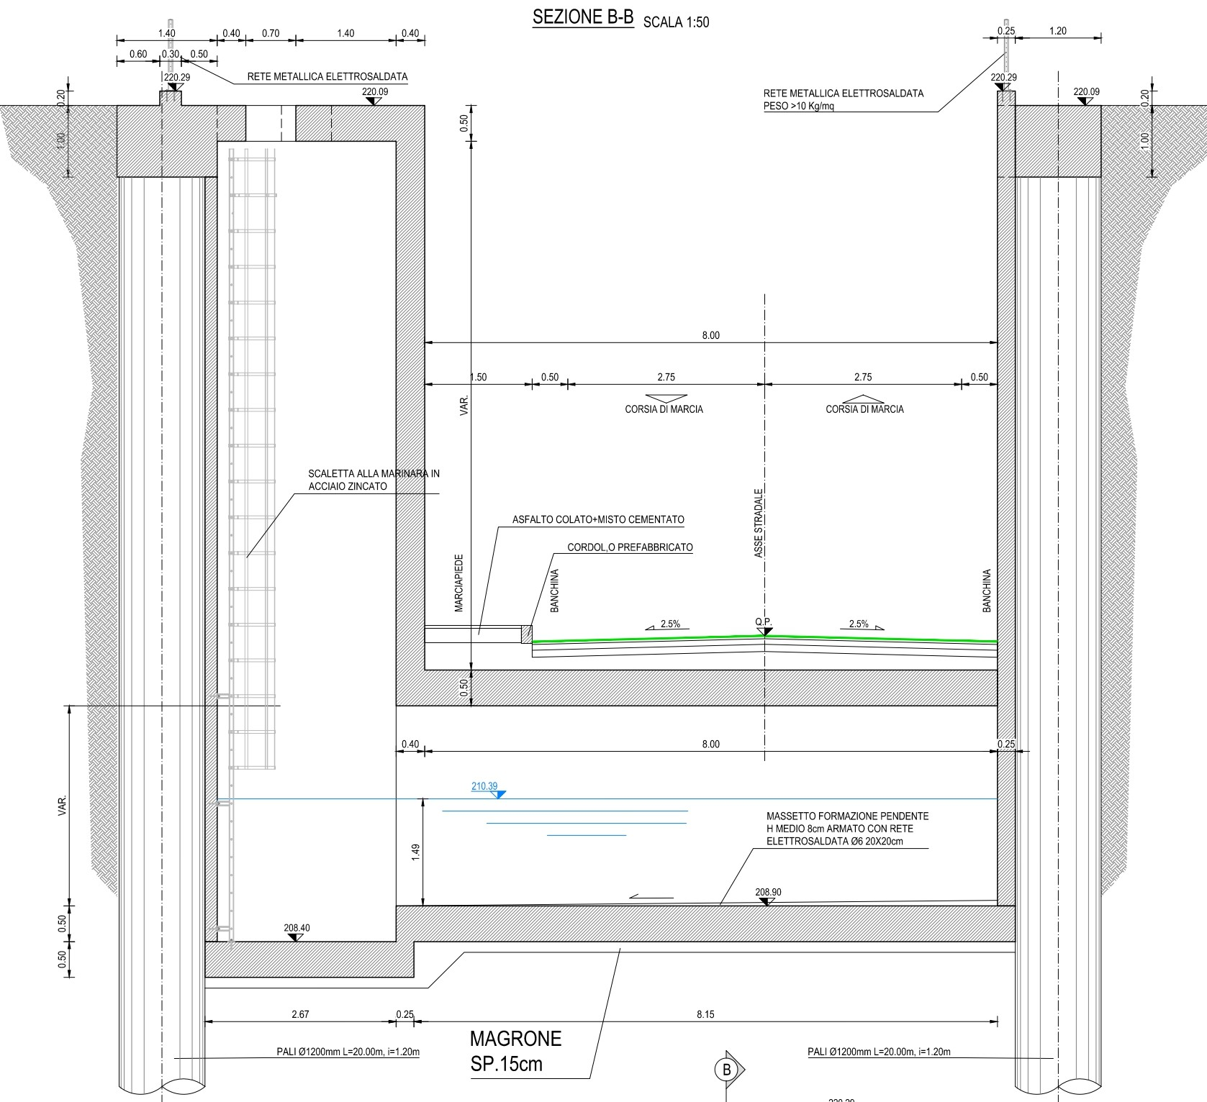
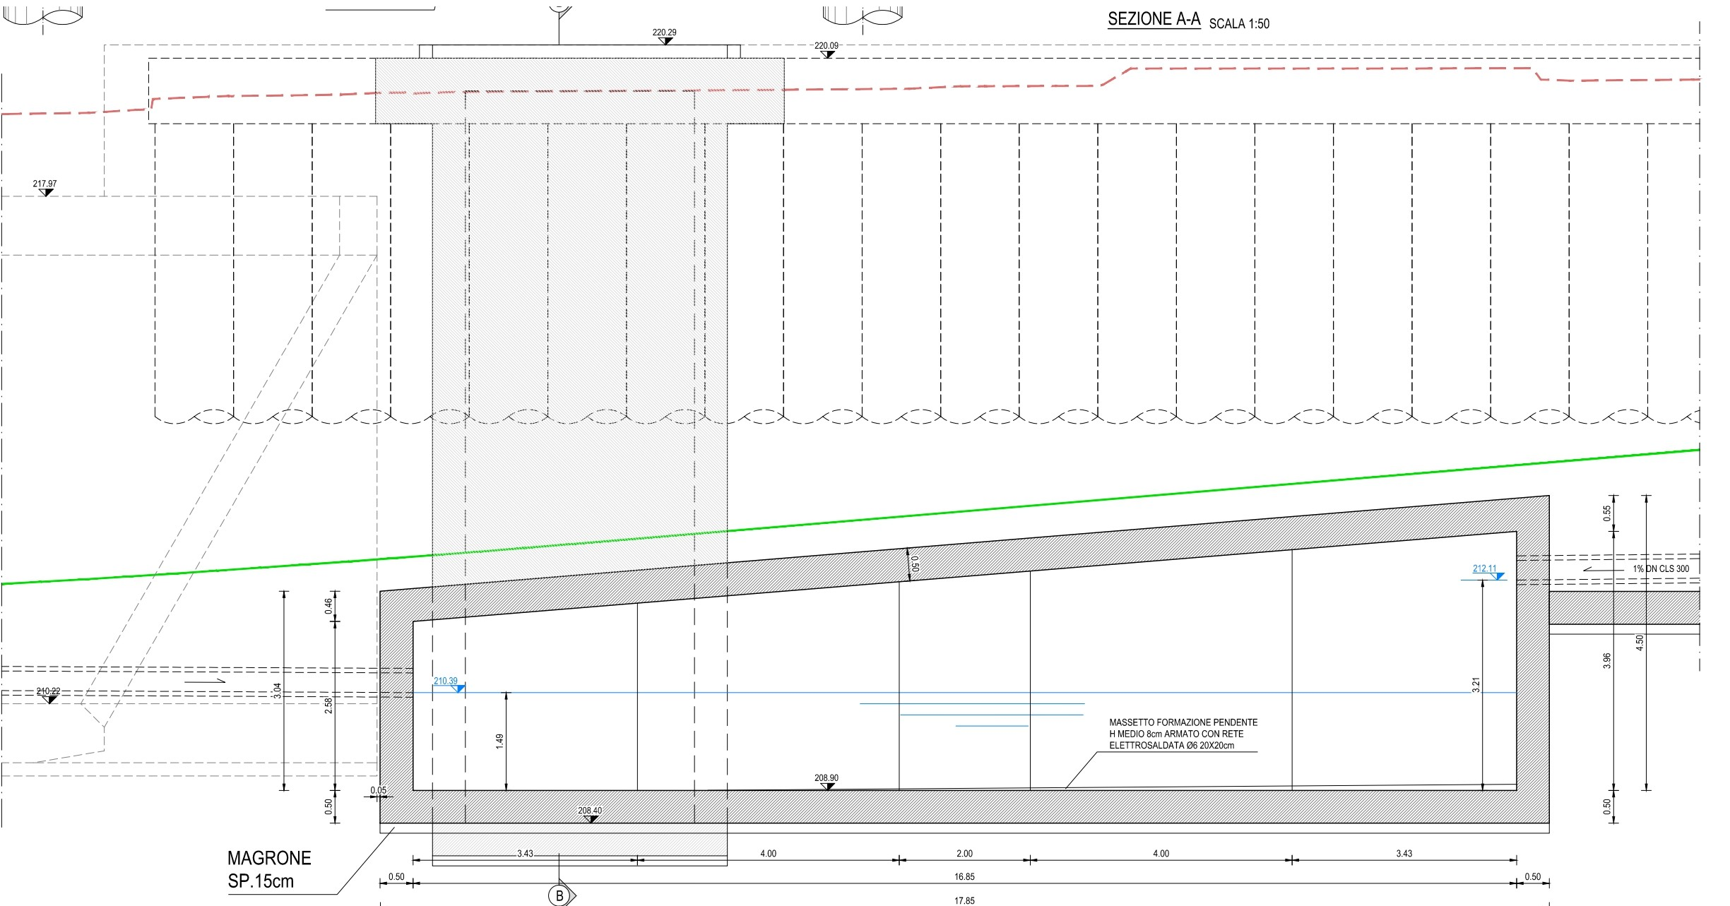
CONSIGLIO COMUNALE MEDA – 30 marzo 2023
«Opere sostitutive P.L. via Seveso – Via Cadorna»
SEZIONI – Vasca di laminazione
Notes:
Domanda avvio del cantiere è consegna definitiva? Es Iseo

Slide 31
CONSIGLIO COMUNALE MEDA – 30 marzo 2023
«Opere sostitutive P.L. via Seveso – Via Cadorna»
PLANIMETRIA NUOVE OPERE
Notes:
Domanda avvio del cantiere è consegna definitiva? Es Iseo

Slide 32
CONSIGLIO COMUNALE MEDA – 30 marzo 2023
«Opere sostitutive P.L. via Seveso – Via Cadorna»
PLANIMETRIA NUOVE OPERE
Notes:
Domanda avvio del cantiere è consegna definitiva? Es Iseo

Slide 33
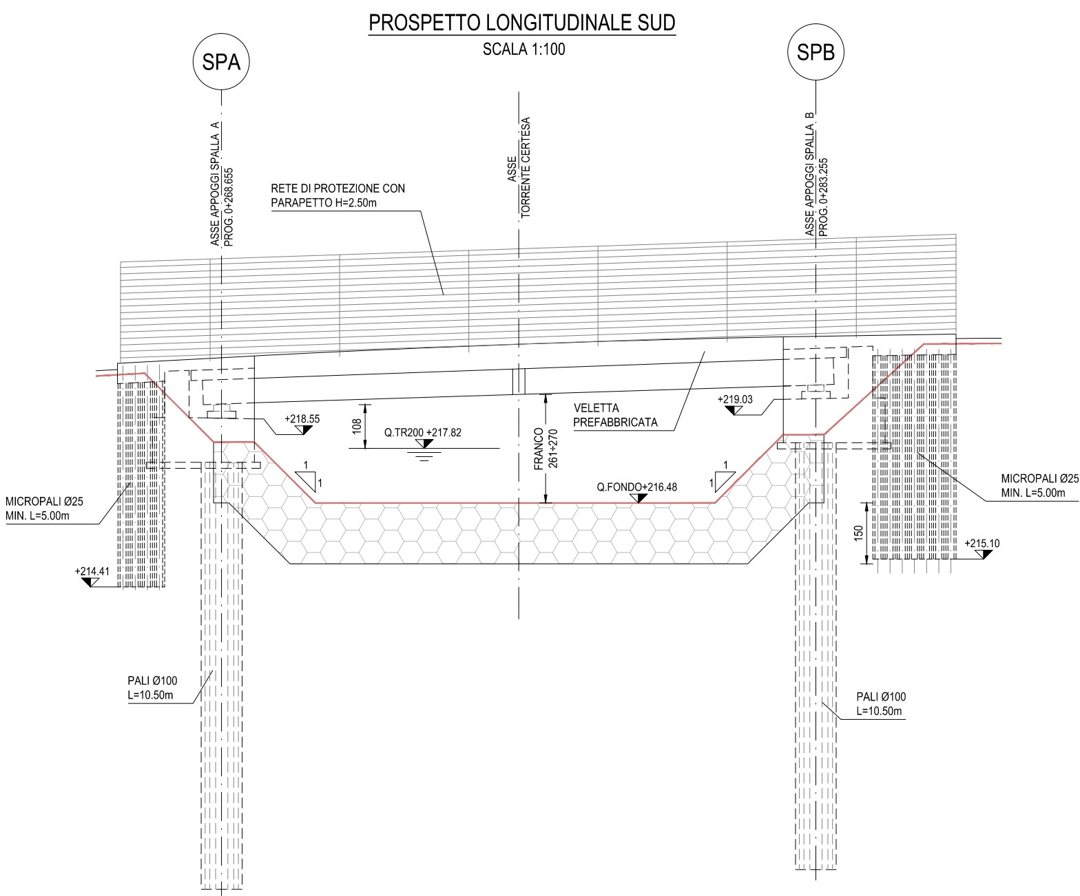
CONSIGLIO COMUNALE MEDA – 30 marzo 2023
«Opere sostitutive P.L. via Seveso – Via Cadorna»
Torrente Certesa – Nuovo ponte e deviazione alveo
Notes:
Domanda avvio del cantiere è consegna definitiva? Es Iseo

Slide 34
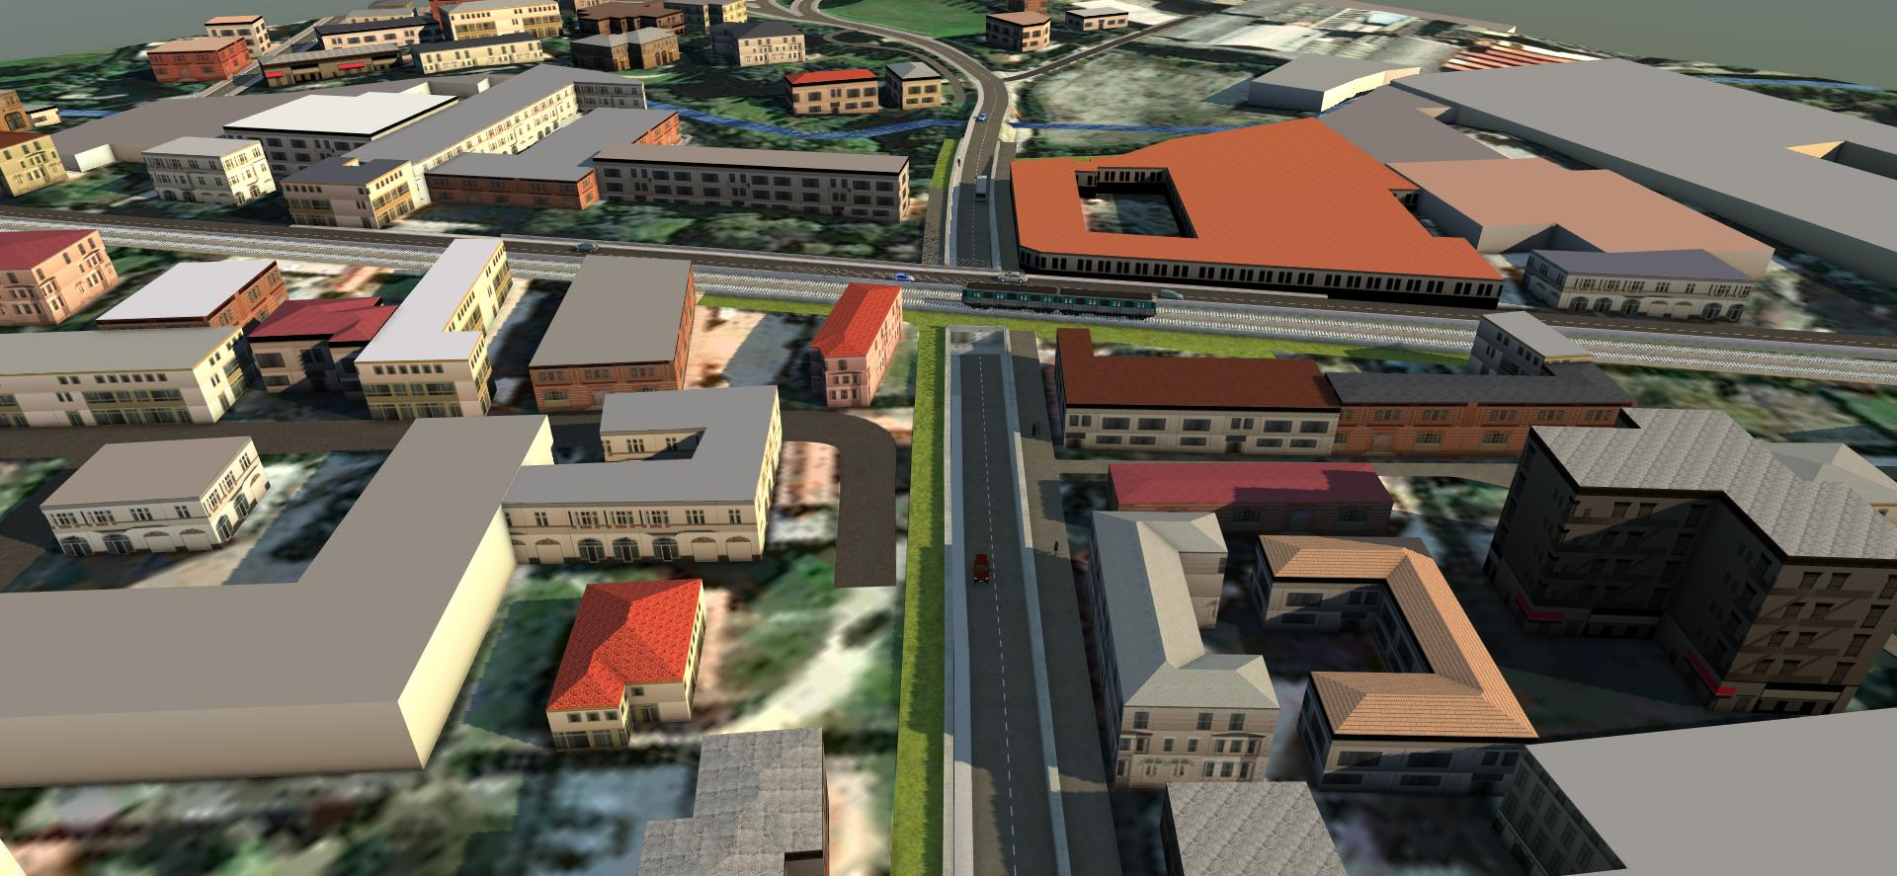
CONSIGLIO COMUNALE MEDA – 30 marzo 2023
«Opere sostitutive P.L. via Seveso – Via Cadorna»
Via CADORNA
Via SEVESO
Notes:
Domanda avvio del cantiere è consegna definitiva? Es Iseo

Slide 35
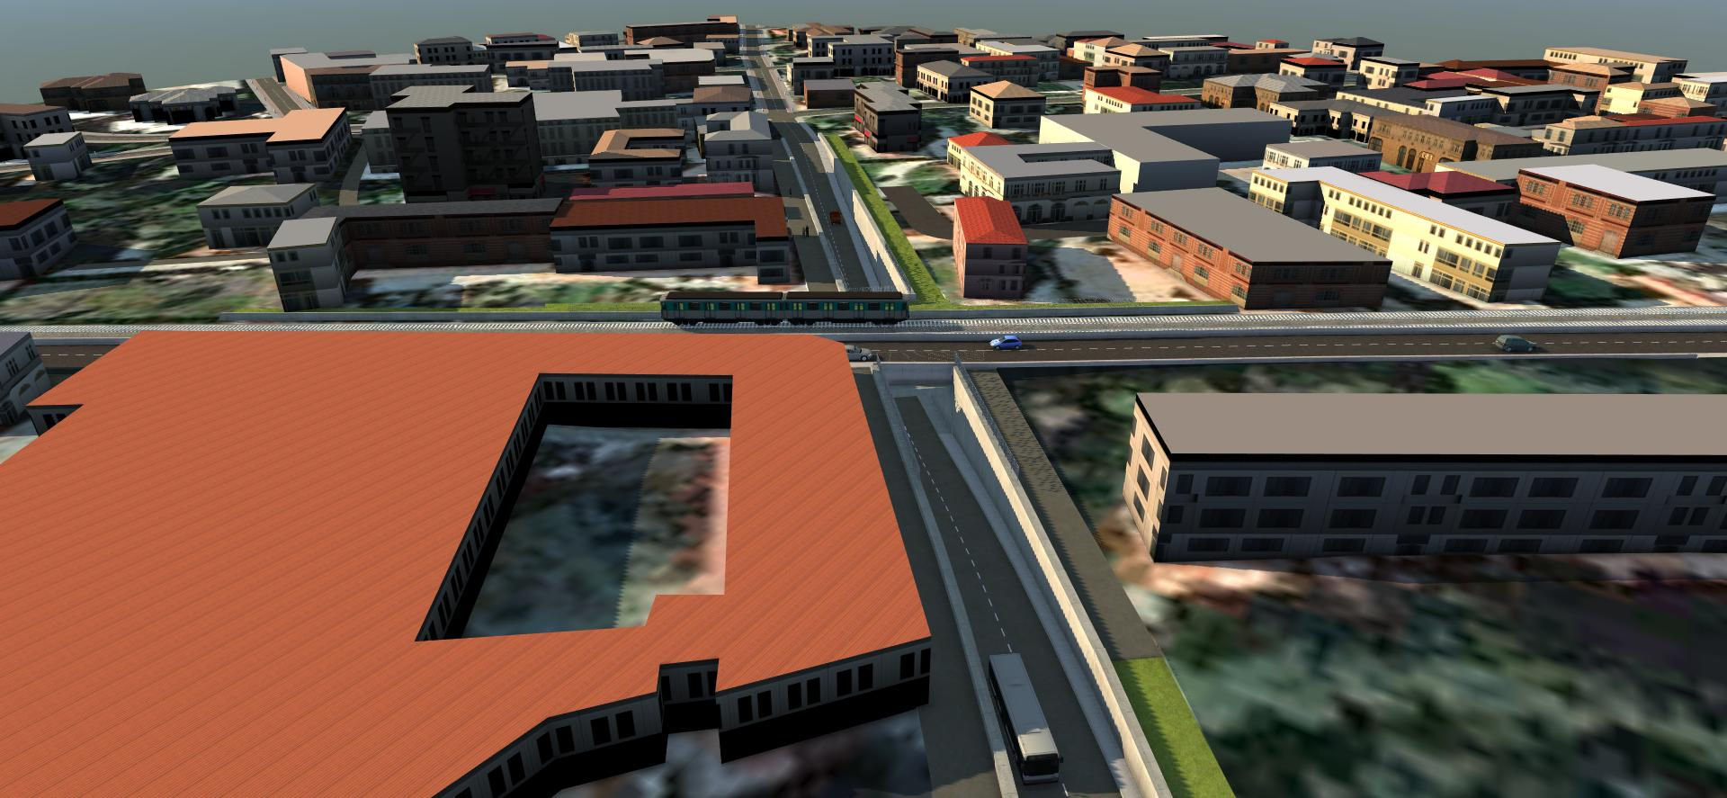
CONSIGLIO COMUNALE MEDA – 30 marzo 2023
«Opere sostitutive P.L. via Seveso – Via Cadorna»
Via SEVESO
Via CADORNA
Notes:
Domanda avvio del cantiere è consegna definitiva? Es Iseo

Slide 36
CONSIGLIO COMUNALE MEDA – 30 marzo 2023
FUTURO SOTTOPASSO IN SOSTITUZIONE DEL PASSAGGIO A LIVELLO DI VIA SEVESO – VIA CADORNA
FASE PROGETTUALE | PROGETTAZIONE ESECUTIVA (P.E.)
TEMPISTICHE PROGETTUALI | Fine P.E. entro 2023
VALIDAZIONE P.E. ED INDIZIONE GARA | 9 mesi
DURATA DEI LAVORI | 20 mesi
CONSEGNA LAVORI PREVISTA | settembre 2024
FINE LAVORI PREVISTA | maggio 2026
FINANZIAMENTO COMPLESSIVO | 11 M€
VINCOLI E CRITICITA’ | Risoluzione interferenze con i sottoservizi Esecuzione attività in aree densamente urbanizzate Interazione con progetto «MEDASPAN»

